Slide 1
II- reproduction et croissance cellulaire
Le but de la mitose est essentiellement la croissance – par réplication et division cellulaire – des tissus des organes de l'organisme.
(http://fr.wikipedia.org/wiki/Cycle_cellulaire)
elle a aussi pour but de remplacer les cellules mortes.

Slide 2
A-Le cycle cellulaire
C’est l’ensemble des modifications qu’une cellule subit entre sa formation, par division de la cellule mère et le moment où cette cellule a fini de se diviser en deux cellules filles. Il comprend l’interphase et la mitose.

Slide 3
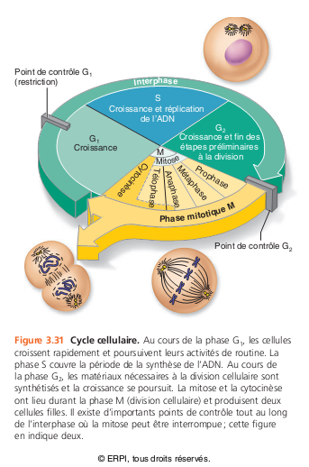

Slide 4
L’interphase
L’interphase: l’intervalle de temps qui sépare deux divisions mitotique est appelé interphase. Elle se divise en trois phases: G1, S et G2.
La phase G1:
Fait suite immédiatement à une division.
Au cours de la phase G1, la cellule commence ses synthèses de protéines et croit.
La durée de cette phase est variable allant de quelques heures (cas des cellules de la peau) à plusieurs mois (cas des cellules nerveuses).
Plusieurs facteurs influencent cette durée: la disponibilité en nutriments, le rapport entre le volume de la cellule et la taille du génome. Quand la cellule atteint un volume suffisant la cellule passe à la phase suivante S.

Slide 5
2-La phase S:
Correspond à la période où l’ADN se réplique passant la quantité d’ADN de 2n à 4 n dans la cellule (les filaments d’ADN se dédoublent)
3-La phase G2:
De courte durée (4 à 5h) débute dès que la réplication de l’ADN est achevée. La cellule continue de croître et se prépare à une nouvelle mitose phase M. Il y a ainsi une production de facteurs intervenant dans la condensation des chromosomes et une fragmentation de l’enveloppe nucléaire.

Slide 6
la Réplication de l’ADN
Avant chaque division cellulaire (phase S), la cellule fabrique une copie de son ADN donnant ainsi naissance à deux copies d’ADN identiques (filles)entre elles et à l’ADN parental (mère).

Slide 7
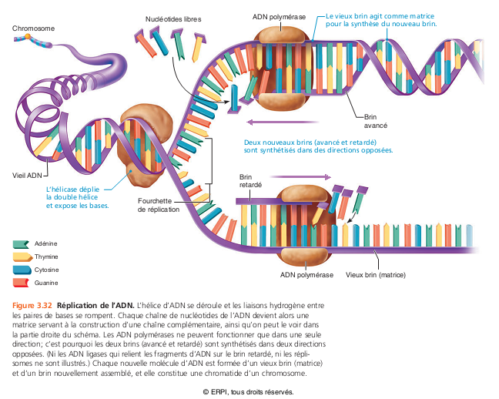

Slide 8
mécanisme de la réplication
L’enzyme de réplication: l’ADN polymérase III
Matériaux de synthèse d‘ADN: les désoxyribonucléosides triphosphates (dNTP= dATP, dGTP ,dCTP , dTTP ,).
La réplication débute par le déroulement de la double hélice suivie de la séparation des deux brins parentaux.
Cette séparation se fait par rupture des liaisons hydrogènes reliant les bases complémentaires (A-T, C-G).
Cette rupture est assurée par une helicase.
L’enzyme de réplication, l’ADN polymérase III utilise chaque brin parental comme une matrice (modèle) pour diriger la synthèse d’un nouveau brin. Devant chaque base exposée prend place une base complémentaire avec son désoxyribose associé au phosphate. C’est l’appariement des bases complémentaires.

Slide 9
chaque brin parental est recopié et associé à un nouveau brin d’ADN.
La molécule d’origine devient deux molécules d’ADN filles.
Les enzymes de réplication assurent donc:
l’ouverture de la double hélice
la mise en place de nucléotides complémentaires
la liaison des nucléotides successifs par des liaisons covalentes.

Slide 10
L’ADN fille est formé de deux brins: un brin parental et un nouveau brin. On parle d’un modèle de réplication semi conservatif.
À la fin de la réplication, les histones s’associent à l’ADN pour former la chromatine. Ces derniers se condensent (par un surenroulement) pour former les chromatides. L’association d’une paire de chromatides forme un chromosome.

Slide 11
RÉFLEXION : comparer le rôle de chacun des intervenants dans la réplication?
qu'elle est l’utilité de la réplication?

Slide 12
La mitose
C’est une division cellulaire permettant d’obtenir des cellules filles identiques
Correspond à une courte période du cycle cellulaire d’une cellule
Durée variable : chez l’humain, une heure ou moins
toutes les cellules sont capable de subir la mitose pour la croissance du corps et l’entretient des tissus à part: les cellules nerveuses, les cellules musculaires dont les cellules cardiaques et les globules rouges(pas de noyau)

Slide 13
À la fin de la réplication, la quantité d’ADN a doublé. Il s’ensuit une série d’événements conduisant à la répartition des chromosomes de la cellule mère à deux cellules filles: c’est la mitose.
la phase M : mitose et cytocinèse
Elle se déroule en quatre étapes:
la prophase
la métaphase
l’anaphase
la télophase

Slide 14
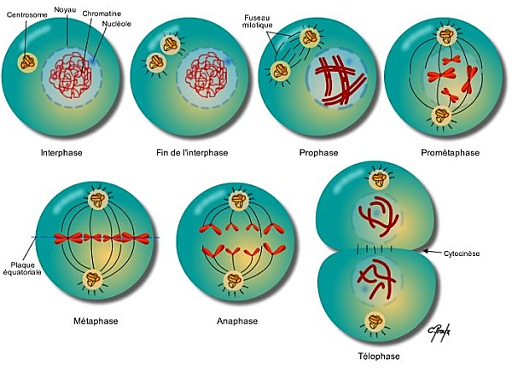
http://www.twilight-navarre.com/article-la-verite-sur-stephenie-49747050.html

Slide 15
la prophase:
Les filaments de chromatine formées à la fin de l’interphase, se condensent en chromatides.
Ces derniers sont réunis par un petit corps sphérique: centromère pour former un chromosome.
À la fin de cette étape, les centrioles se séparent et migrent chacun vers l’un des pôles de la cellule. Un fuseau de division est créé.
Chaque extrémité du fuseau est maintenue par les microtubules.
À la fin de la prophase, la membrane nucléaire disparaît

Slide 16
la métaphase:
Les chromosomes s’alignent sur le centre du fuseau au milieu de la cellule formant une plaque équatoriale.

Slide 17
l’anaphase:
les chromatides se séparent devenant chacune un chromosome. Elles joignent les deux pôles opposés de la cellule.

Slide 18
la télophase:
Les chromosomes, répartis équitablement aux deux pôles opposés, se décondensent et se transforment en chromatine.
Une nouvelle enveloppe nucléaire apparaît dérivante du réticulum endoplasmique granuleux. Le nucléole apparaît.
La division de la cellule volumineuse est achevée par la scission de la membrane cellulaire: c’est la cytocinèse.

Slide 19
Apoptose et cancer
L’apoptose:
il s’agit d’une mort cellulaire programmée.
mécanisme nécessaire au développement et au maintien du bon fonctionnement d’un organisme vivant. (Les cellules cancéreuses perdent le pouvoir de mourir).
protège l’organisme en éliminant la très grande majorité des cellules infectées, endommagées ou potentiellement cancéreuses.
Le cancer:
En général, la division cellulaire, ayant débuté avant la naissance de l’individu, continue pendant l’enfance et l’adolescence. Pour favoriser la croissance du corps.
À l’âge adulte, les cellules se divisent seulement pour remplacer celles qui sont mortes.( cellules de la peau) ou cicatriser des lésions.
Les cellules en excès sont programmées pour être détruites.
Cependant, on note quelques fois une multiplication intense et anarchique des cellules. Ce qui aboutit à un développement des tumeurs.

Slide 20
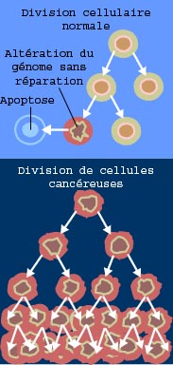
les cellules cancéreuses http://upload.wikimedia.org/wikipedia/fr/0/00/Cancer_division_cellulaire_NIH_traduction_fran%C3%A7aise.pn

Slide 21
Une tumeur peut être:
Bénigne: non cancéreuse
Maligne: cancéreuse.
Lorsque la tumeur maligne se propage dans tout le corps, on parle de métastase.

Slide 22
Mutation et facteurs mutagène
La mutation est un phénomène spontané, dû à des erreurs dans le processus de réplication de l'ADN
Tout facteur capable d’entraîner une mutation est appelé facteur mutagène tels que les facteurs liés à l’environnement:
Chimique tels que les pesticides
physique tels que les ondes électromagnétiques
Biologique tels que les virus.

Slide 23
Types de mutations et conséquences
Les substitutions : remplacement d’un nucléotide par un autre.
Les délétions: suppression d’une séquence ou d’un nucléotide.
Les additions: addition d’un nucléotide.
Impact sur la synthèse des protéines et leur fonctions.
Changement d’un acide aminé peut entrainer un disfonctionnement de la protéine

